Slide 1
Формирование и оценка функциональной грамотности
И.П.Цыренова, ст.преп.КГД ГАУ ДПО РБ «БРИОП»

Slide 2
Функциональная грамотность
«Грамотность - базовая учебная компетенция, позволяющая человеку непрерывно учиться и осваивать новое, получать доступ к богатствам мировой и национальной культуры и тем самым расширять свой внутренний мир.
Грамотность определяет способность и готовность человека к активному усвоению знаний и их применению в каждодневной жизни».
Н.Н. Сметанникова.
Стратегиальный подход к обучению чтению.

Slide 3
Грамотность
компьютерная
информационная
финансовая
коммуникативная
грамотность действий в ЧС
правовая и общественно-политическая…
правовая
грамотность в решении бытовых проблем

Slide 4
«Функциональную грамотность составляют элементы лексической грамотности; умения человека понимать различного рода касающиеся его государственные акты и следовать им; соблюдение человеком норм общественной жизни и правил безопасности, требования технологических процессов, в которые он вовлечен; информационная и компьютерная грамотность. Это начальный уровень функциональной грамотности характерен для передовых цивилизованных обществ».
Безрукова В.С. Основы духовной культуры
(энциклопедический словарь педагога)

Slide 5
Функциональная грамотность - умение человека грамотно, квалифицированно функционировать во всех сферах человеческой деятельности: работе, государстве, семье, здоровье, праве, политике, культуре.

Slide 6
Окружающая среда
Изменение климата, истощение природных ископаемых
Экономика
Финансовая зависимость на всех уровнях: риски экономики, риски по защите персональных данных…
Социум
Инновации в науке и технологии: необходимость создания новой социально-экономической модели
Рост численности населения, миграция, урбанизация.
Социально-культурное разнообразие
Неравенство, угроза войны и террористических атак
Необходимость новых решений в стремительно меняющемся мире

Slide 7
Образование: знания, умения, личностные компетенции.
ставить чёткие цели
находить новые возможности
предлагать разные решения проблем
Образование должно не просто готовить молодых людей ко взрослой жизни, оно должно давать учащимся всё, чтобы те становились активными, ответственными гражданами.

Slide 8
Самостоятельность обучающихся
понимать необходимость непрерывного обучения: чувство ответственности за собственную жизнь, за влияние на других людей, за формирование условий изменения мира к лучшему.
способность осознавать мотивы своей деятельности и ставить задачи на пути к достижению цели.

Slide 9
Развитие самостоятельности:
индивидуализированная образовательная среда,
создание устойчивой основы в виде базовой читательской и математической грамотности,
технологически насыщенная среда.

Slide 10
Навыки 21 века:
критическое мышление
креативность
исследование и изучение
саморегуляция, инициативность и настойчивость
использование информации
системное мышление
коммуникация
рефлексия
https://fioco.ru

Slide 11
В каком направлении развивается российская система общего образования?
(по результатам международной программы PISA-2018)
Краткие результаты исследования PISA-2018 опубликованы http://www.centeroko.ru/public.html

Slide 12
Выявление тенденций развития читательского образования в мире за последние годы
Участие в исследовании приняли около 600 тысяч 15-летних обучающихся из 79 стран и экономик мира.
Российская Федерация:
7608 обучающихся
265 образовательных организаций
43 региона
15-летние учащиеся основной и средней школы (9% – 7-8 классы, 81% – 9 класс, 7% – 10-11 классы), а также учащиеся образовательных организаций среднего профессионального образования (3%).
Исследование PISA-2018 проводилось полностью на компьютерной основе с использованием нового типа интерактивных заданий по читательской грамотности.

Slide 13
Читательская грамотность - 479 баллов.
Средний балл для учащихся стран ОЭСР - 487.
Самые высокие результаты продемонстрировали учащиеся из четырех провинций Китая (555 баллов) и Сингапура (549 баллов).
Результаты российских учащихся статистически значимо не отличаются от результатов учащихся 11 стран (Нидерландов, Австрии, Швейцарии, Хорватии, Латвии, Италии, Венгрии, Литвы, Исландии, Беларуси, Израиля), статистически ниже результатов 25 стран и выше результатов 40 стран.

Slide 14
По сравнению с 2000 годом (годом формирования шкалы по читательской грамотности) наблюдается значительное повышение среднего балла российских учащихся по читательской грамотности – на 17 баллов, а по сравнению с 2009 годом (годом корректировки шкалы по читательской грамотности) – на 20 баллов, что отмечено в международном отчете как позитивный тренд изменений по читательской грамотности.
Однако за период с 2015 по 2018 год выявлено снижение среднего результата российских учащихся на 16 баллов.

Slide 15
Пример задания на читательскую грамотность
Блок заданий «Рапануи» – пример нового типа задач в исследовании PISA, в котором ученику нужно работать с несколькими источниками информации, объединенными общей темой, – загадками острова Пасхи (Рапануи).
Первый текст – это блог профессора, где она описывает свои впечатления об исследовании огромных статуй – моаи.
Второй текст – рецензия на книгу о причинах исчезновения цивилизации, создавшей эти статуи, в том числе о
причинах исчезновения на острове деревьев.
Третий текст – новость в научном интернет-журнале – содержит альтернативную версию причин тех же событий. Чтобы выполнить задания, ученику нужно обращаться к одному или сразу ко всем текстам. Он должен сопоставить разные точки зрения, увидеть, на чем они основаны, обнаружить противоречия и на основе информации из текстов сформировать свое отношение к описанной проблеме.

Slide 16
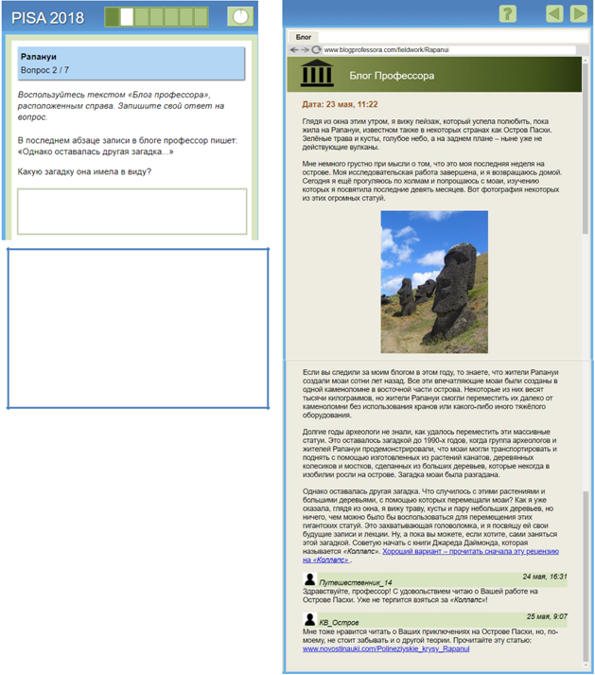

Slide 17
Комментарий. Это задание самое легкое в блоке «Рапануи». В России с ним справились 65,3% участников. Самый низкий результат – 20,6% (Перу), самый высокий – 84,2% (Республика Корея). От учащегося требуется просто связать два соседних предложения, увидев, что последующее раскрывает смысл предыдущего. В ответе достаточно было выписать или пересказать предложение: «Что случилось с этими растениями и большими деревьями, с помощью которых перемещали моаи?»
С этой несложной задачей треть российских учащихся не справились. Но из тех, кто приступил к ответу, правильно ответили 78,8%.

Slide 19
42% российских учащихся полностью выполнили это задание. Самый низкий результат – 16,9% (Марокко), самый высокий – 71,4% (США).
Из учеников, приступивших к выполнению задания, 36,2% получили 2 балла, 27,5% – 1 балл. Задание проверяет умение различать факт и мнение. Первое и последние три утверждения не вызвали больших трудностей у российских учащихся. Их верно квалифицировали от 76% до 89% отвечавших. По второму утверждению результаты ниже – 58,4%, что вполне объяснимо.
Оно содержит «фактологическую» (указание на Рапануи, как на один из примеров, описанных в книге) и «оценочную» часть («самых будоражащих»).
В тексте акцент делается на оценке, а более 40% отвечавших обратили внимание на фактологическую сторону высказывания.

Slide 21
Результаты учащихся по читательской грамотности

Slide 23
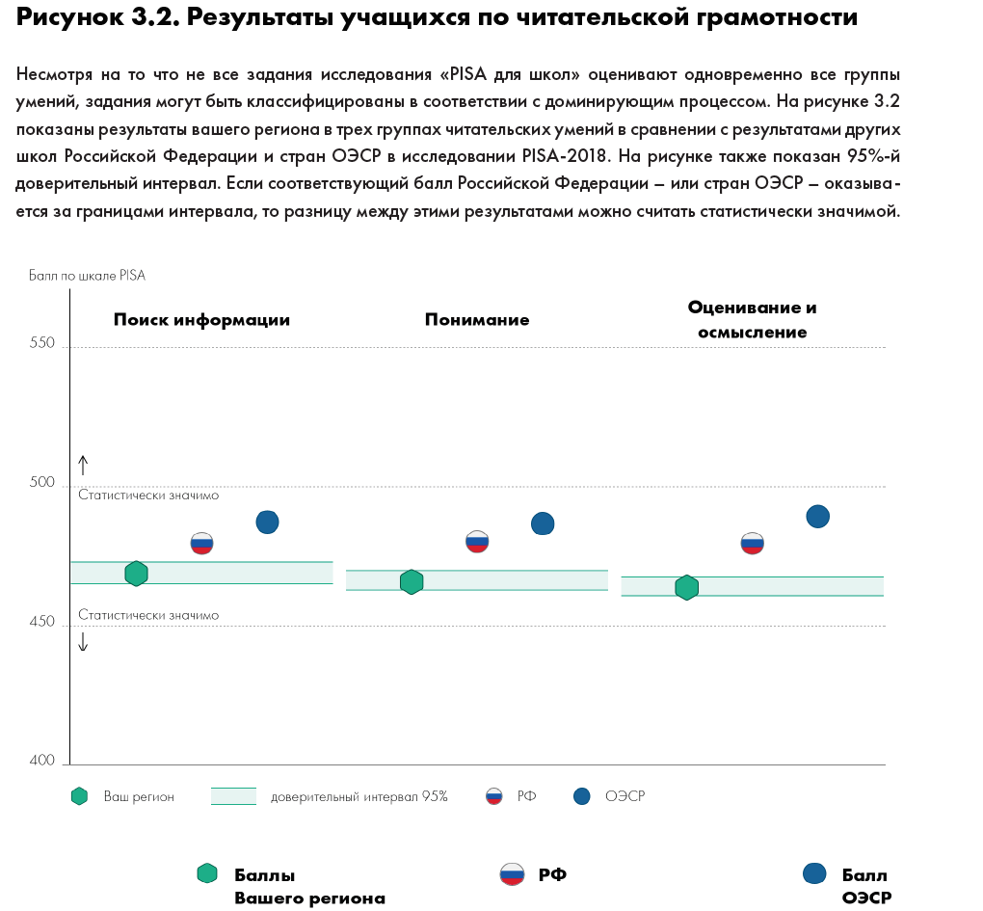

Slide 25
Во ФГОС читательская грамотность рассматривается как смысловое чтение и относится к одному из важных метапредметных результатов освоения основного общего образования.
Поскольку чтение является метапредметным навыком, то составляющие его части будут в структуре всех универсальных учебных действий:
в личностные УУД входят мотивация чтения, мотивы учения, отношение к себе и к школе;
в регулятивные УУД - принятие учеником учебной задачи, произвольная регуляция деятельности;
в познавательные УУД – логическое и абстрактное мышление, оперативная память, творческое воображение, концентрация внимания, объем словаря.

Slide 26
Читательская грамотность - средство осуществления дальнейших планов обучающихся: продолжения образования и самообразования, осознанного планирования своего актуального и перспективного круга чтения, в том числе досугового, подготовки к трудовой и социальной деятельности.
Потребность в систематическом чтении - средство познания мира и себя в этом мире, гармонизации отношений человека и общества.
Ключевой компетенцией выпускника в области смыслового чтения, по мнению разработчиков ФГОС, является возможность практического применения чтения в своей жизни.

Slide 28
Какие данные нужны для того, чтобы сделать первоначальный запрос о погибшем солдате?
А. Время и место призыва
Б. Номер военного билета
В. Дата рождения
Г. Дата гибели
Какими ресурсами сети Интернет можно пользоваться, чтобы найти солдата?
А. Объединённая база данных «Мемориал»
Б. Ресурс МО «Подвиг народа в Великой Отечественной войне»
В. Ресурсы облвоенкоматов
Г. В «Книгах памяти» регионов РФ
Для кого написана данная памятка?
Сформулируйте вывод, где родственники погибшего солдата могут найти место его погребения?

Slide 29
1)"Победу мы выиграли ранеными," – это слова маршала Константина Рокоссовского. 2)Он в полной мере отдавал дань не только фронтовикам и труженикам тыла, но и тем, кто возвращал в строй бойцов, уже прошедших испытание войной. 3)За годы Великой отечественной войны врачи вернули на фронт почти 18 миллионов солдат и офицеров с боевым опытом.
4)В связи с тяжелой обстановкой на фронтах значительную часть госпитальной сети пришлось развертывать в тылу страны. 5)В кратчайшие сроки под эвакогоспитали в Улан-Удэ были переоборудованы более 50 зданий. 6)За годы войны в госпиталях Бурятии было пролечено более 30 тысяч раненых и больных, проведено более 16 тысяч операций. 7)Вернулся в строй каждый третий, поступивший на лечение солдат. 8)Каждому второму была восстановлена трудоспособность.
9)Имя города Улан-Удэ навечно вписано в «Книгу городов Победы». 10) Примечательно, что в этом документе, кроме заслуг на трудовом фронте, в мужестве народа при создании тылового и контратакующего значения подчеркнута исключительная роль Улан-Удэ в спасении бойцов, возвращении их в строй, к нормальной жизни. 11) Город выделен как «столица эвакогоспиталей». (По В.Помишину)

Slide 30
Какие из высказываний соответствуют содержанию текста?
А. Эвакогоспитали развёртывались в тылу страны, потому что на фронтах была тяжёлая обстановка.
Б. В «Книге городов Победы» город Улан-Удэ выделен как «столица эвакогоспиталей».
В. На лечении в Улан-Удэ находился каждый третий солдат.
Г. Была подчеркнута исключительная роль Улан-Удэ в спасении и возвращении в строй солдат
В каком предложении содержится ответ на вопрос: «Сколько раненых и больных солдат было пролечено в эвакогоспиталях Улан-Удэ?»

Slide 31
Абсолютная успеваемость по РБ составила 83,76%, качество знаний – 29,21%.

Slide 33
№3,9 - умение находить в тексте конкретные сведения, факты, заданные в явном виде
№7 – умение определять лексическое значение слова (словосочетания) в тексте
№4-5- умение формулировать выводы по содержанию текста; находить аргументы, подтверждающие вывод;
№6 –умение обобщать информацию из разных частей текста.

Slide 35
Грамотное чтение - основа всей деятельности человека как в период его обучения в школе, так и в будущем. Это постоянно развивающаяся совокупность знаний, навыков и умений, которая совершенствуется на протяжении всей его жизни в разных ситуациях деятельности и общения. Этому способствуют
появление новых технологий, повлиявших на характер чтения и передачи информации,
потребность читающих быстро адаптироваться в изменяющемся контексте, обучаться, используя различные источники информации одномоментно.

Slide 36
Разные тексты — разные методики.
Используем разные приемы при обучении чтению художественной литературы и информационного текста.
Читаем на уроках разные тексты — от стихов до инструкций.
Ключ ко всему — осознанность чтения. Читать — значит всегда извлекать смысл.
Чтение - интегративный компонент, за него в ответе все предметы, весь учебный процесс.

Slide 37
Формирование и оценка функциональной грамотности
И.П.Цыренова, ст.преп.КГД ГАУ ДПО РБ «БРИОП»

